Slide 1

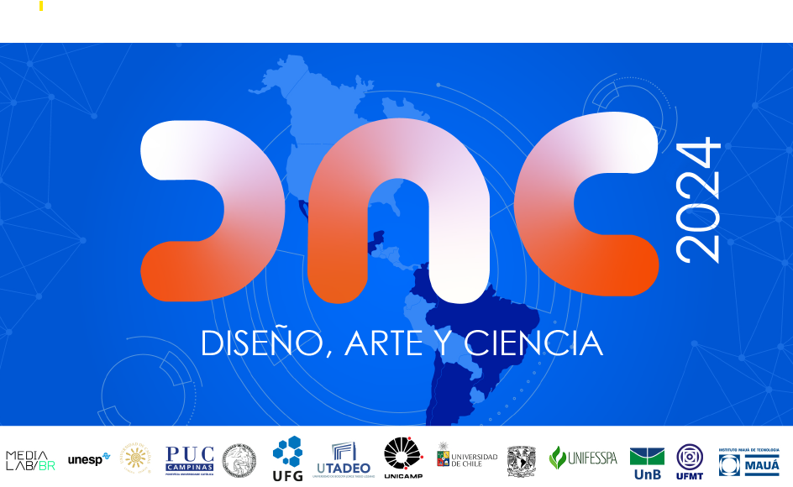
IA generativa
Fundamentos, usos y riesgos
Notes:
O que é afinal Deep Learning?

Slide 2
empezar
Sandra Suárez Quintero: En relación a los riesgos que presenta la IA generativa, ¿qué lineamientos se sugieren para el desarrollo de un marco regulatorio que regule su creación a través de ella?
Un generalista:
* Transparencia * Gobernanza y supervisión * Protección de datos y privacidad
Sin embargo, existen enormes barreras y desafíos que son inherentes a la tecnología y solo una mejor comprensión de esta tecnología puede permitir que un mayor número de personas, la sociedad civil y los gobiernos trabajen en colaboración para reducir los riesgos potenciales sin impedir los beneficios que la IA generativa puede aportar.

Slide 3
Agenda
PARTE I: Introducción a los modelos neuronales, de aprendizaje profundo y generativos PARTE II: Usos y capacidades de la IA generativa PARTE III: Riesgos y futuro de la tecnología

Slide 4
PRIMERA PARTE
Introducción a los modelos neuronales, de aprendizaje profundo y generativos

Slide 5
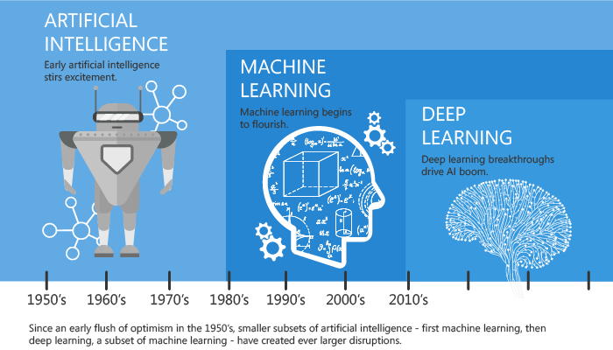
taxonomía
Redes neuronales convolucionales (CNN) Redes neuronales recurrentes (RNN) LSTM Redes generativas adversarias (GAN) Transformadores LLM ChatGPT, BERT, Dolly, LLaMA, PALM

Slide 6
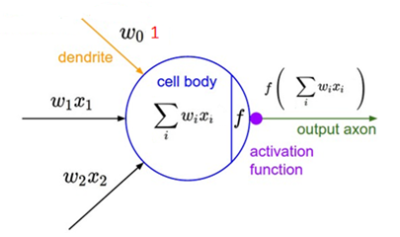
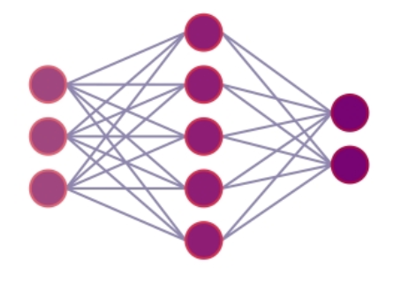
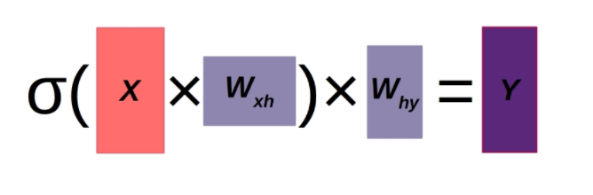
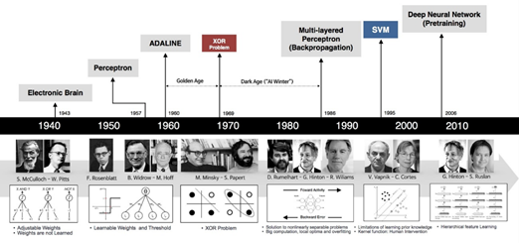
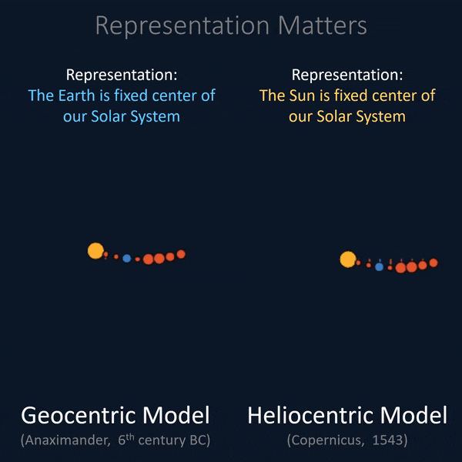
história
Large Models → Representations

Slide 7
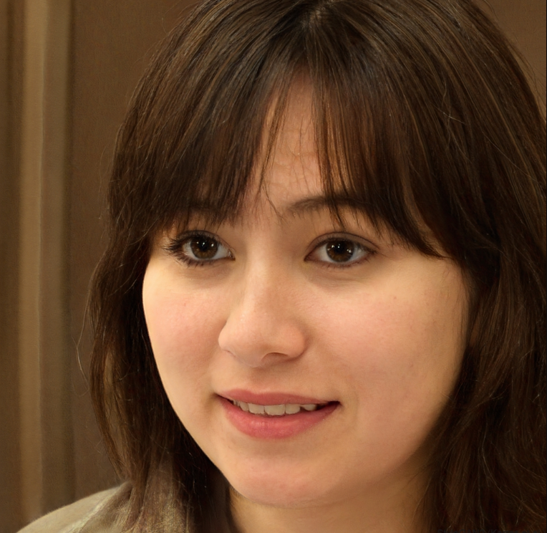
história
2014 GANS
https://www.thispersondoesnotexist.com/

Slide 8
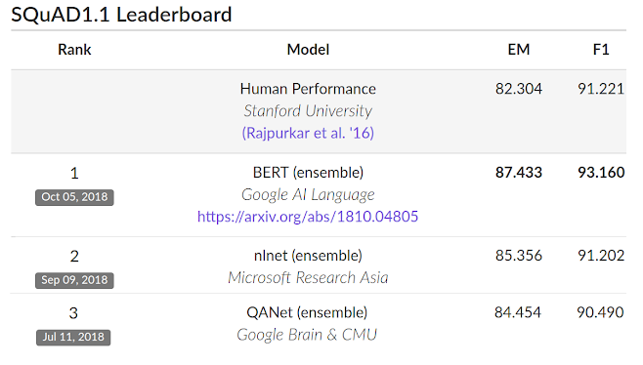
história
Google
2017 Transformers
2018 BERT
https://blog.research.google/2018/11/open-sourcing-bert-state-of-art-pre.html

Slide 9
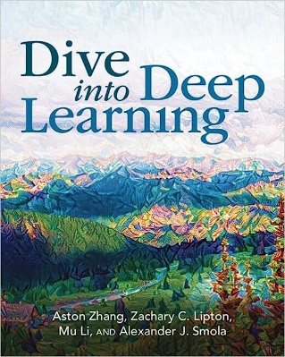
Años 10... un punto de inflexión
Durante 30 años, las redes neuronales convolucionales clásicas y los modelos LSTM han seguido avanzando en la visión por ordenador y el procesamiento del lenguaje natural.
El rápido crecimiento del aprendizaje profundo ha sido impulsado por los cambios en los recursos computacionales (innovaciones basadas en GPU) y la disponibilidad de datos masivos (Internet).
Si bien es cierto que estos factores pueden seguir siendo los principales impulsores del creciente poder de esta tecnología, también estamos presenciando, finalmente, un cambio radical en el panorama de las arquitecturas dominantes.
https://d2l.ai/index.html

Slide 10
Cómo funcionan: Neurona artificial
Notes:
(ao final do slide) E para o quê essa tecnologia pode ser empregada? Você poderia dar alguns exemplos?

Slide 11
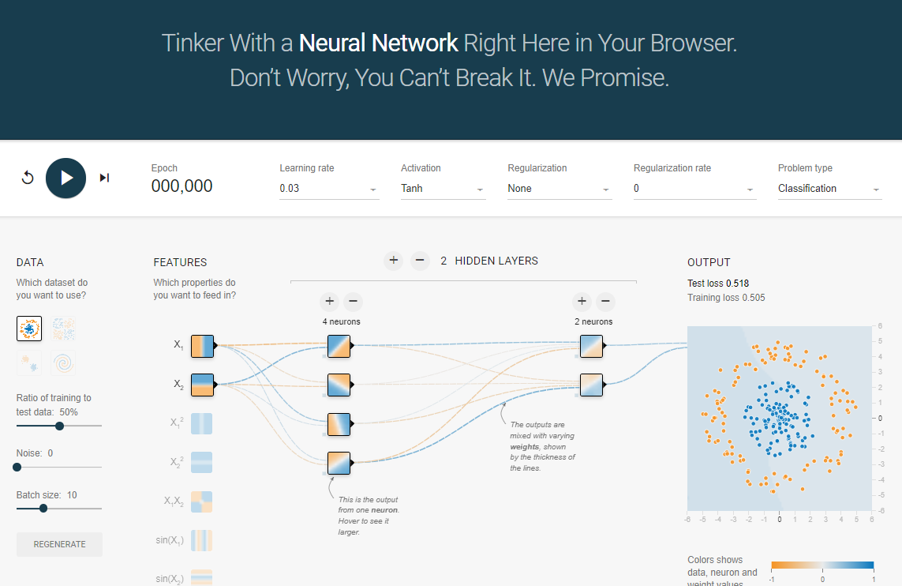
Cómo funcionan: Aprendizaje en red
https://playground.tensorflow.org/
Notes:
(ao final do slide) E para o quê essa tecnologia pode ser empregada? Você poderia dar alguns exemplos?

Slide 12
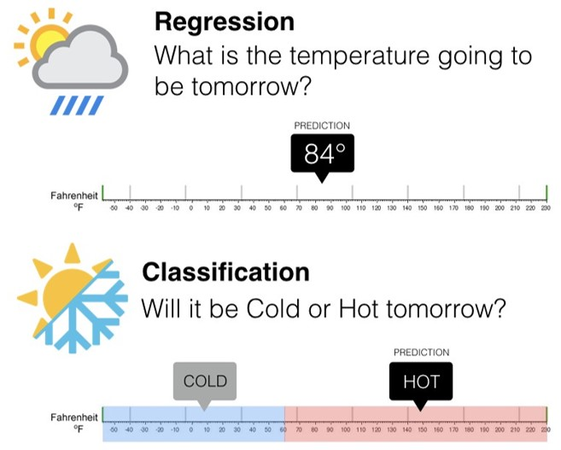
Cómo funcionan: Clasificación y regresión
Notes:
(ao final do slide) E para o quê essa tecnologia pode ser empregada? Você poderia dar alguns exemplos?

Slide 13
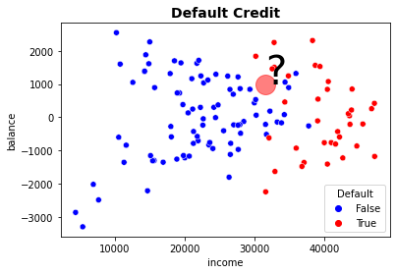
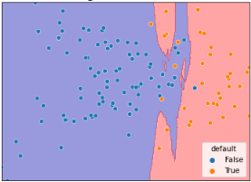
Clasificación
Notes:
(ao final do slide) E para o quê essa tecnologia pode ser empregada? Você poderia dar alguns exemplos?

Slide 14
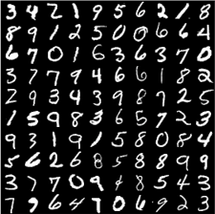
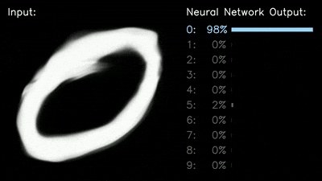
clasificación
Notes:
(ao final do slide) E para o quê essa tecnologia pode ser empregada? Você poderia dar alguns exemplos?

Slide 15
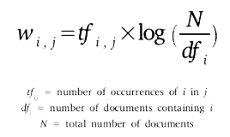
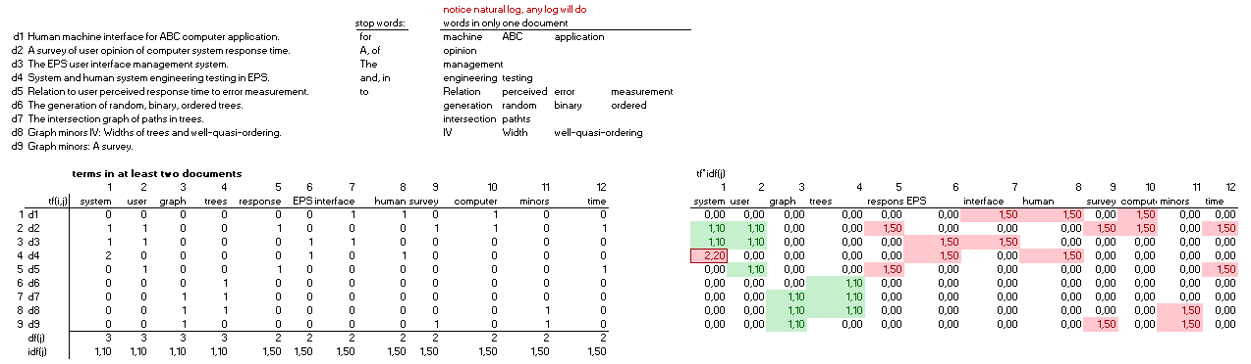
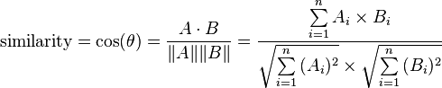
Representación de textos
BOW
TF IDF
from Landauer "Introduction to Latent Semantic Analysis"
Notes:
(ao final do slide) E para o quê essa tecnologia pode ser empregada? Você poderia dar alguns exemplos?

Slide 16
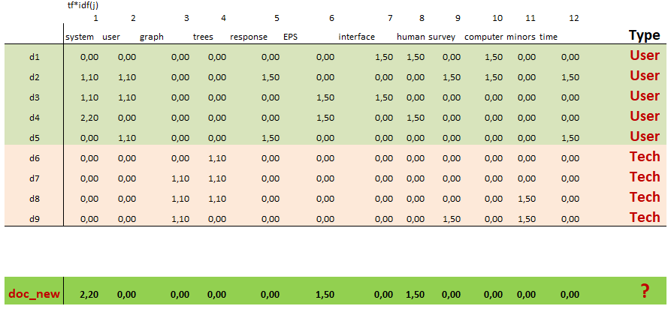
Representación de textos
from Landauer "Introduction to Latent Semantic Analysis"
Notes:
(ao final do slide) E para o quê essa tecnologia pode ser empregada? Você poderia dar alguns exemplos?

Slide 17
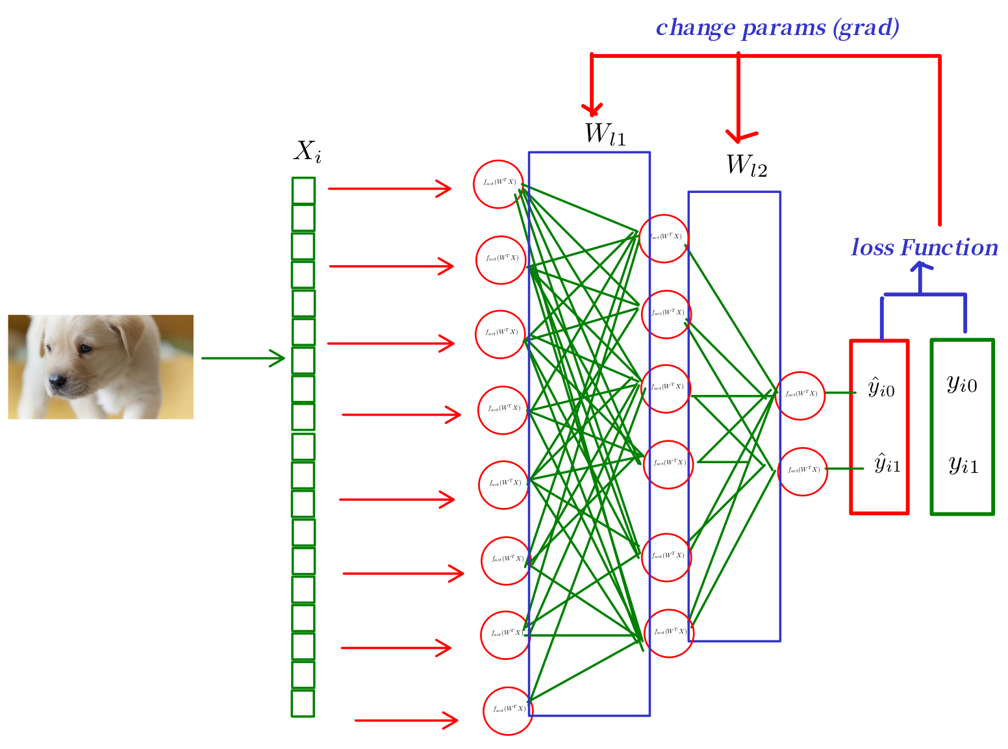
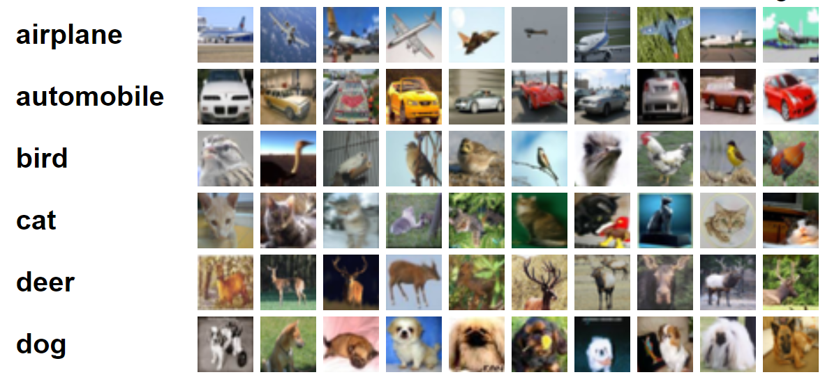
Representación de imágenes
from Landauer "Introduction to Latent Semantic Analysis"
Notes:
(ao final do slide) E para o quê essa tecnologia pode ser empregada? Você poderia dar alguns exemplos?

Slide 18
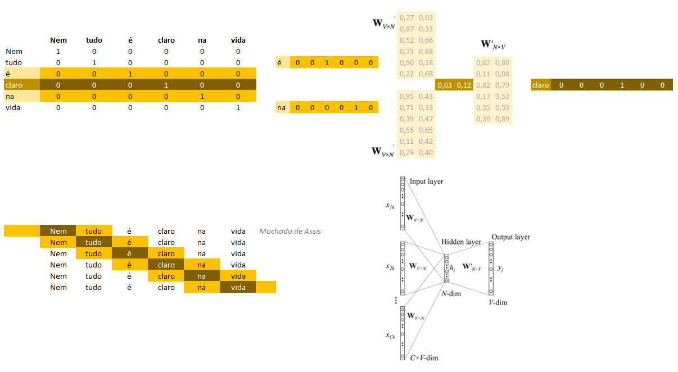
Word Embedding
(2013, Tomas Mikolov at Google)
from Landauer "Introduction to Latent Semantic Analysis"
Notes:
(ao final do slide) E para o quê essa tecnologia pode ser empregada? Você poderia dar alguns exemplos?

Slide 19

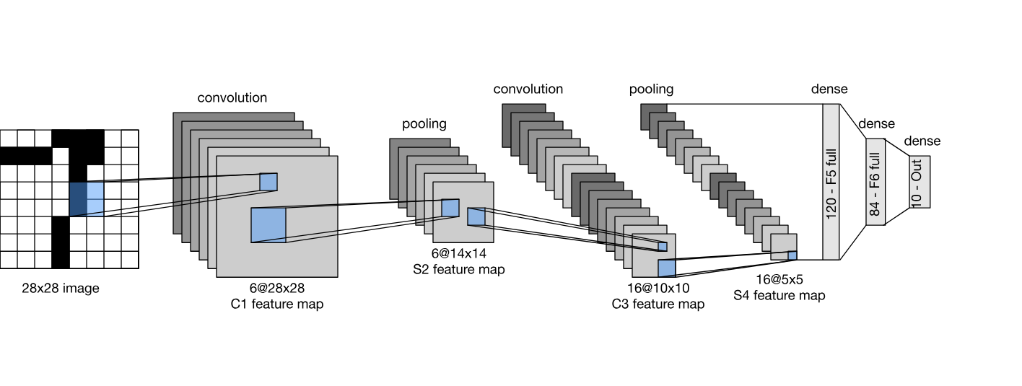
CNN Convolutional networks
(1998, Lecun at bell labs)
from Landauer "Introduction to Latent Semantic Analysis"
Notes:
(ao final do slide) E para o quê essa tecnologia pode ser empregada? Você poderia dar alguns exemplos?

Slide 20
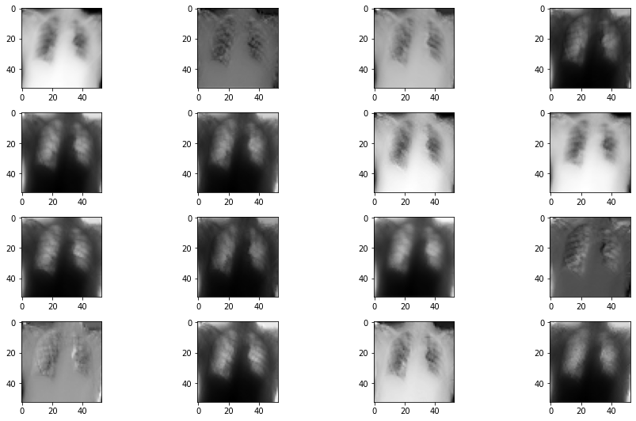
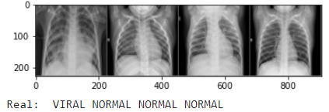
clasificación
Notes:
(ao final do slide) E para o quê essa tecnologia pode ser empregada? Você poderia dar alguns exemplos?

Slide 21
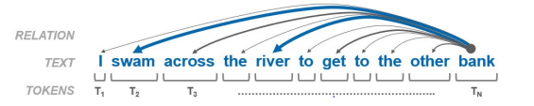
contexto
Las representaciones previamente entrenadas pueden ser contextuales o sin contexto.
Las plantillas sin contexto, como word2vec, generan una representación incrustada de una sola palabra. Por ejemplo, la palabra "banco" tendría la misma representación sin contexto que "Inicié sesión en mi cuenta bancaria" y "Estaba sentado en el asiento trasero". (SORRY, ERROR FOR SPANISH)
Los modelos contextuales generan una representación de cada palabra basada en las otras palabras de la oración.

Slide 22
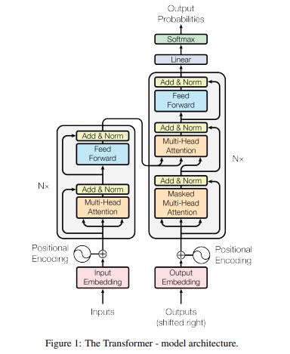
Transformers 2017 Google
Vaswani, Ashish; Shazeer, Noam; Parmar, Niki; Uszkoreit, Jakob; Jones, Llion; Gomez, Aidan N; Kaiser, Łukasz; Polosukhin, Illia (2017). "Attention is All you Need" (PDF). Advances in Neural Information Processing Systems. Curran Associates, Inc. 30.
Attention Engine (2014, Bahdanau): una innovación central del modelo Transformer, que permite que el decodificador se centre selectivamente en partes específicas de la secuencia de entrada y trabaje con secuencias de longitud variable.

Slide 23
transformers
Bert (2018, Bidirectional Encoder Representations from Transformers)
Google
La arquitectura de Transformer domina casi todas las tareas de procesamiento de lenguaje natural.
Los modelos preentrenados como BERT, ELECTRA, GPT-3, GPT-4, LLAMA, PALM son el enfoque estándar para las nuevas tareas en el procesamiento del lenguaje natural.
Los transformadores también se utilizan en visión artificial, reconocimiento de voz, aprendizaje por refuerzo y redes neuronales de grafos.

Slide 24
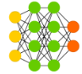
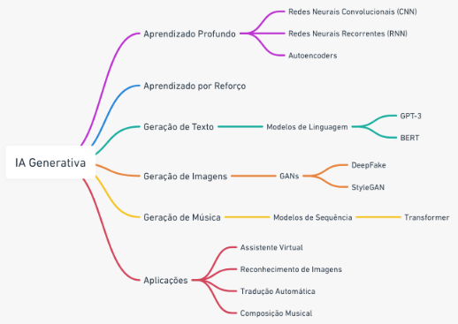
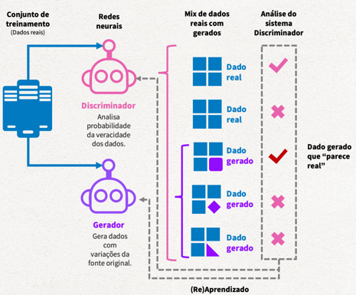
IA generativa

Slide 25
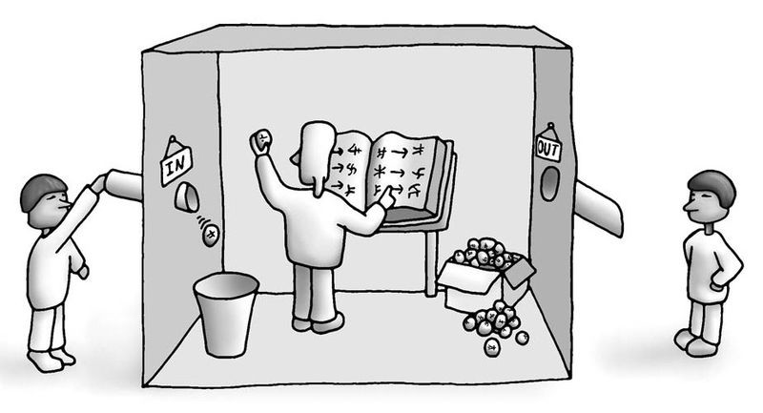
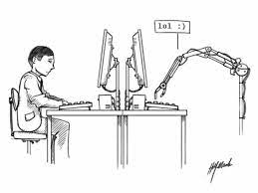

El Test de Turing y el argumento del Cuarto Chino
Turing Test
Searle, John R. (setembro de 1980). «Minds, brains, and programs». Behavioral and Brain Sciences (em inglês). 3 (3): 417–424. ISSN 1469-1825. doi:10.1017/S0140525X00005756

Slide 26
SEGUNDA PARTE
Usos y capacidades de la IA Generativa

Slide 27
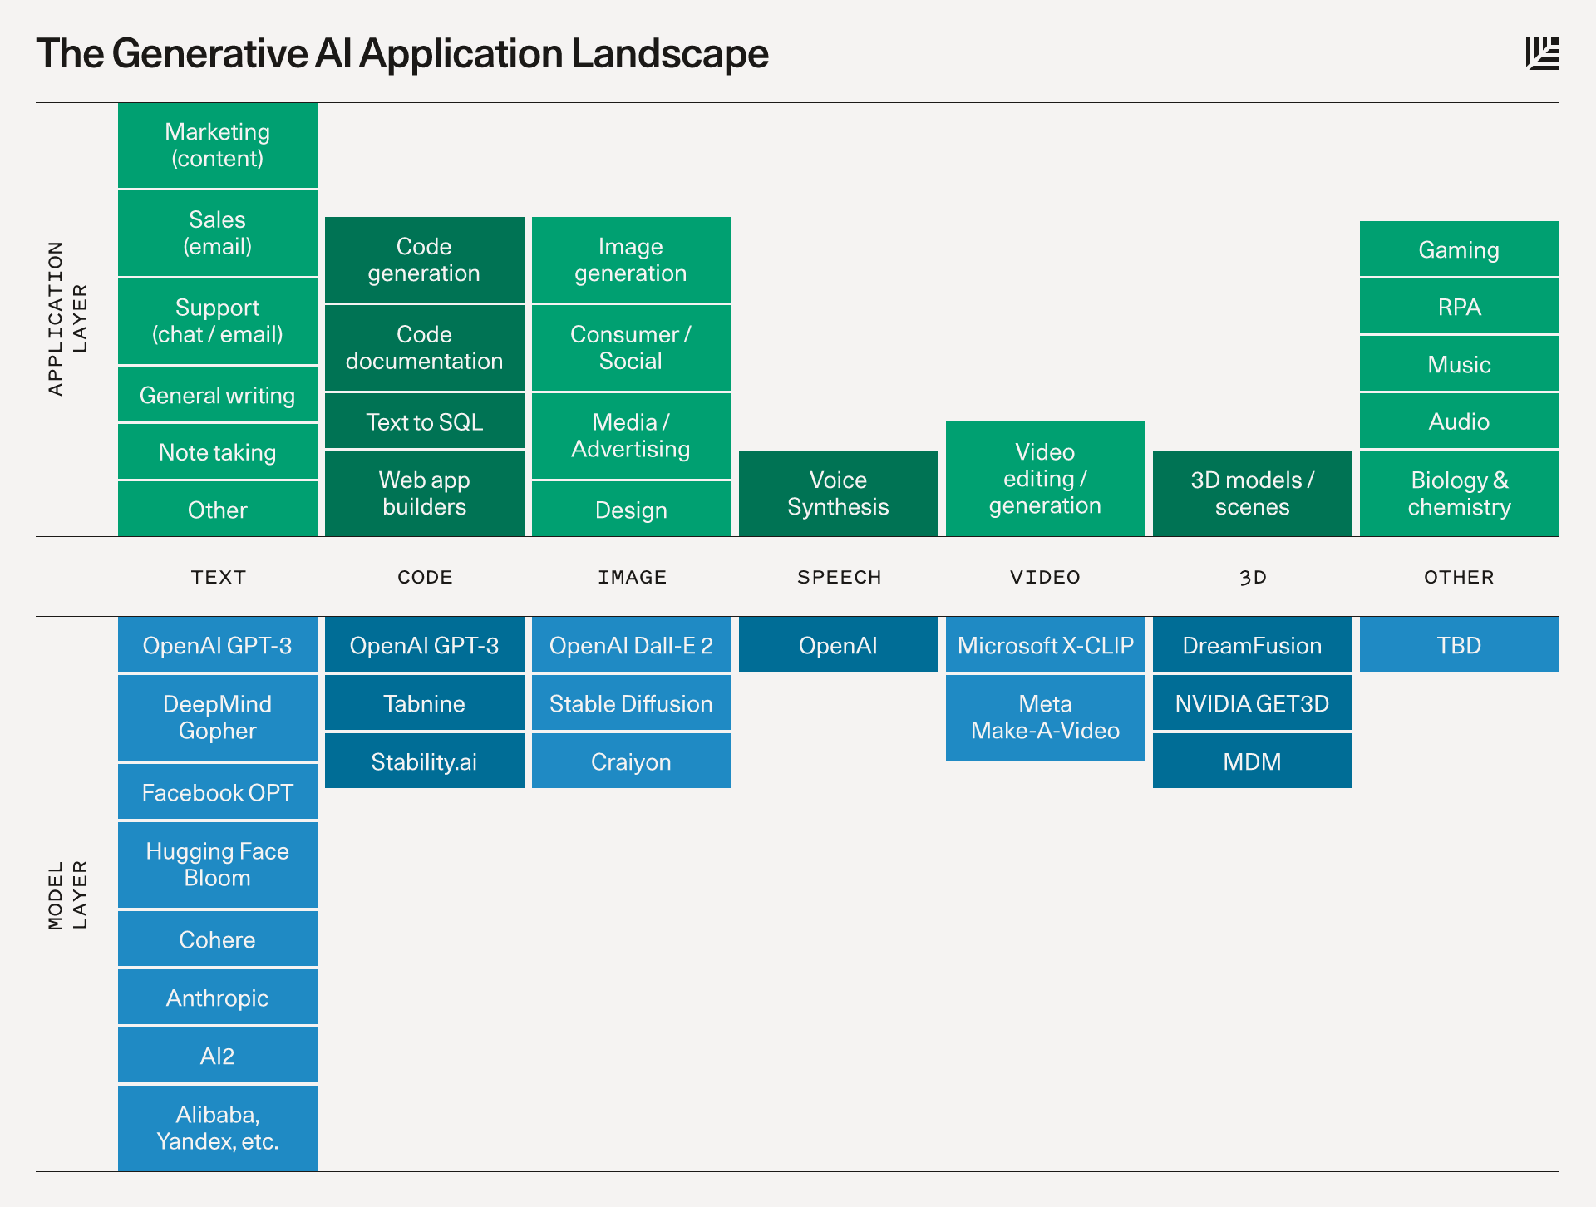
GENERATIVE MODELS

Slide 28
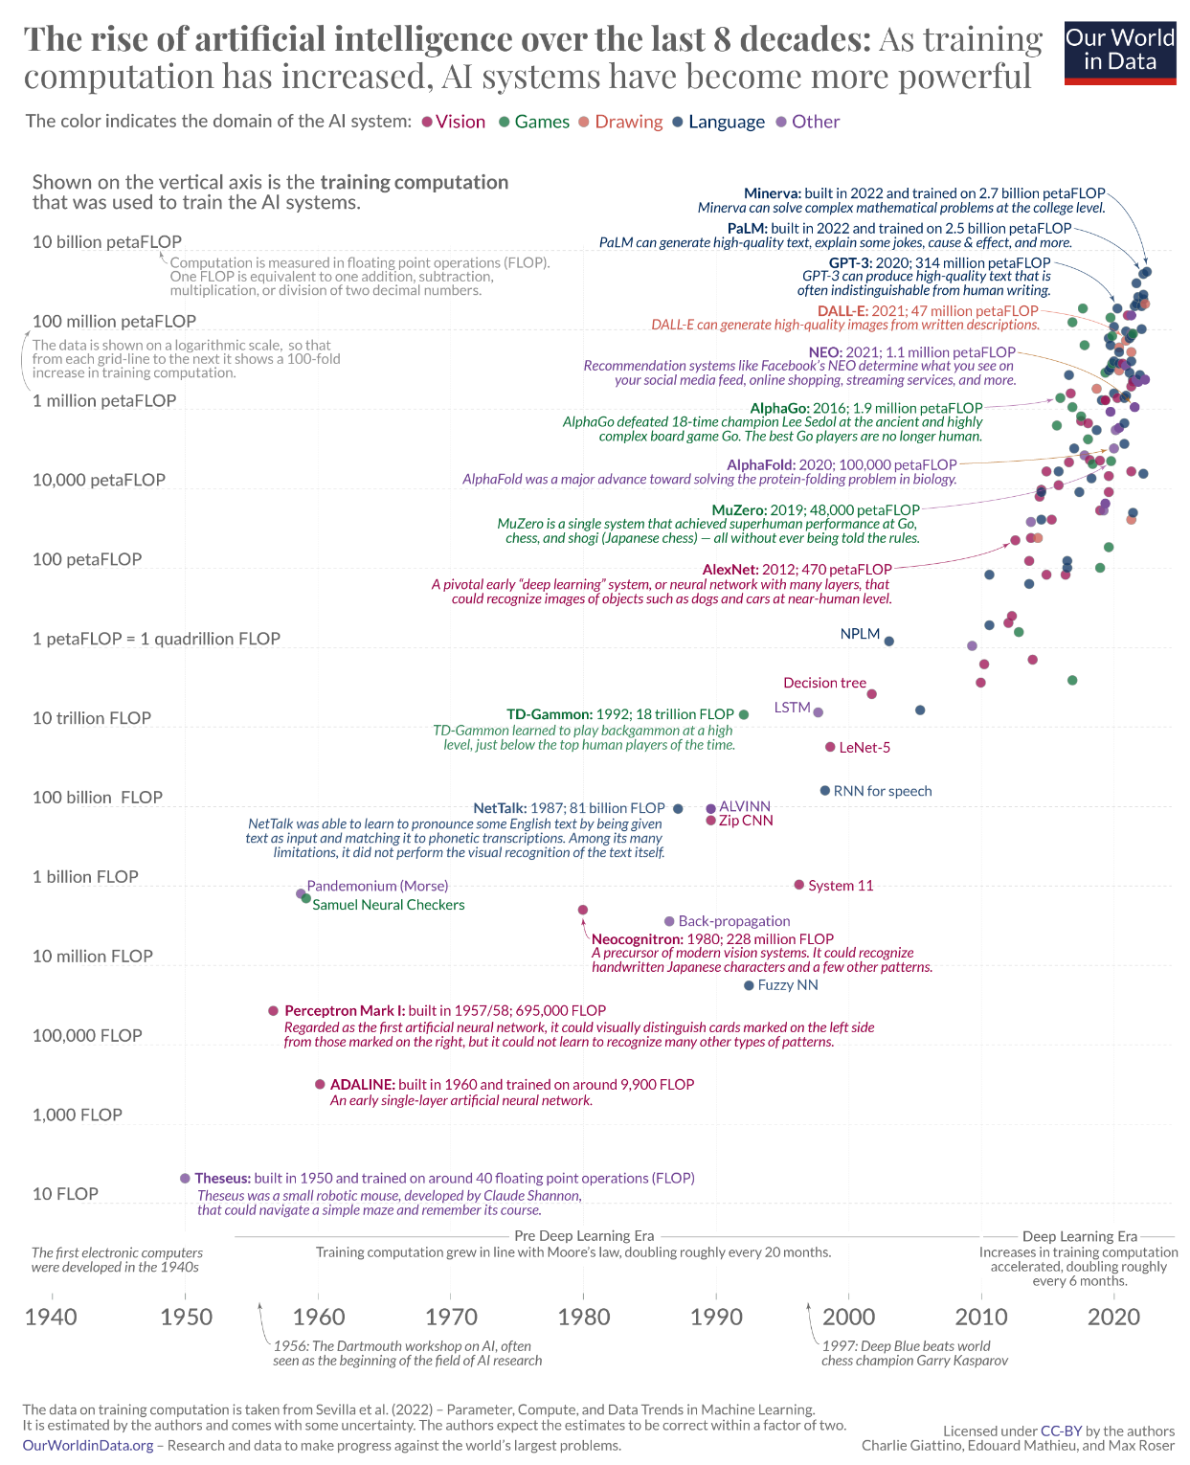
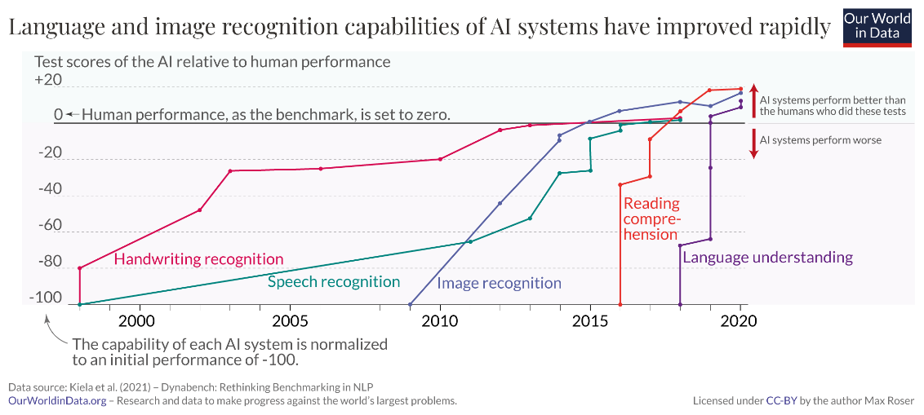
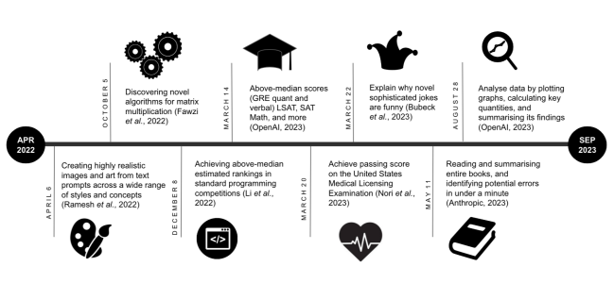
crecimiento

Slide 29
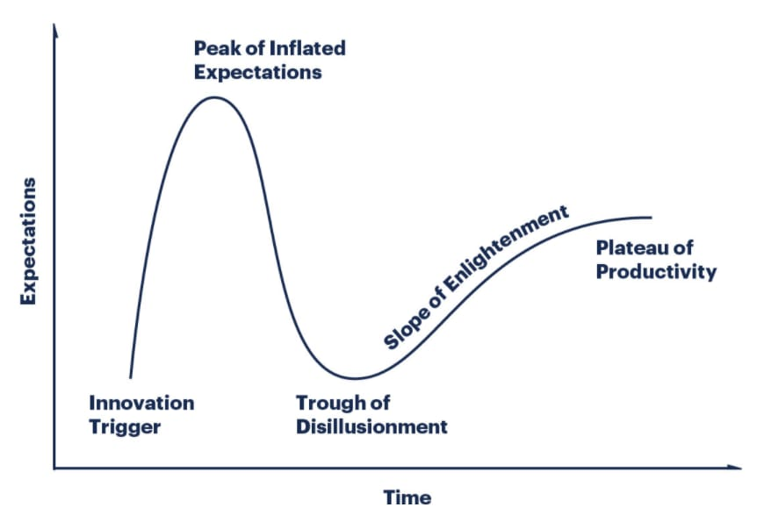
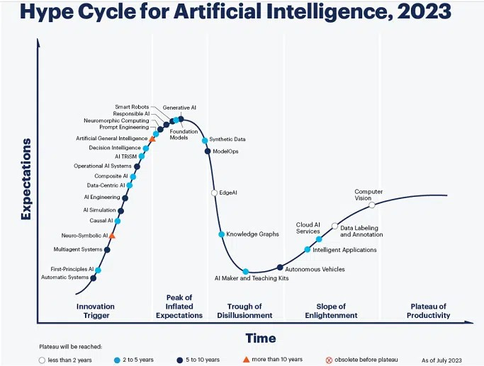
Hype cycle

Slide 30
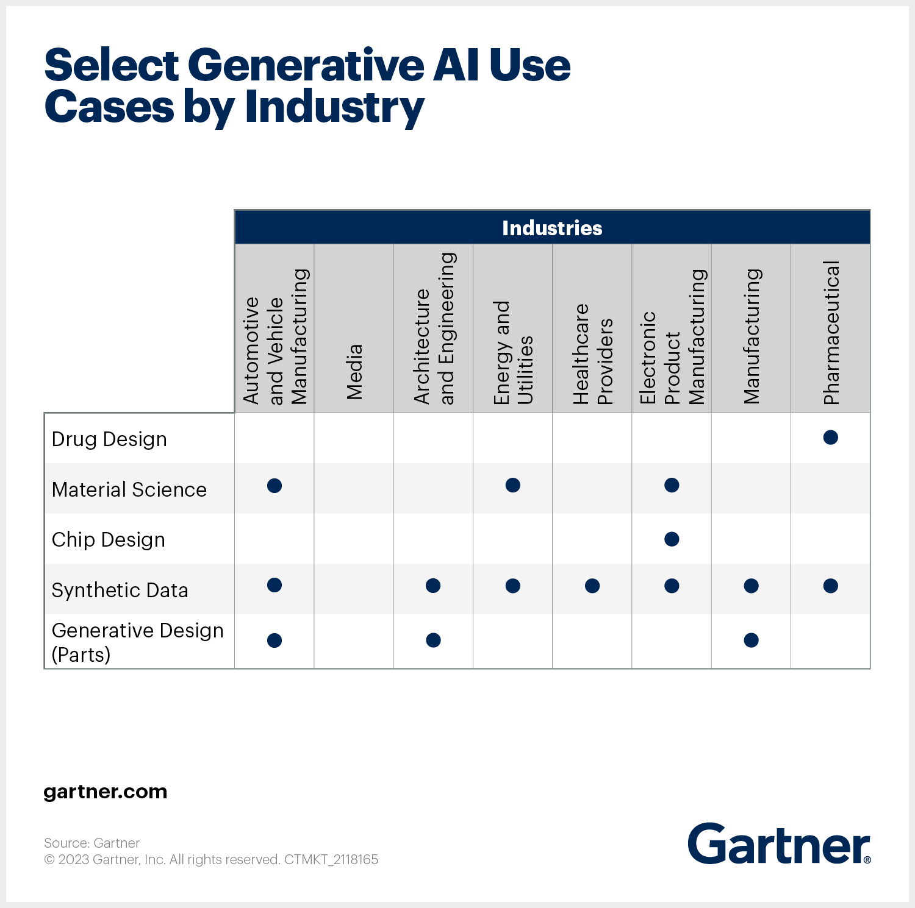
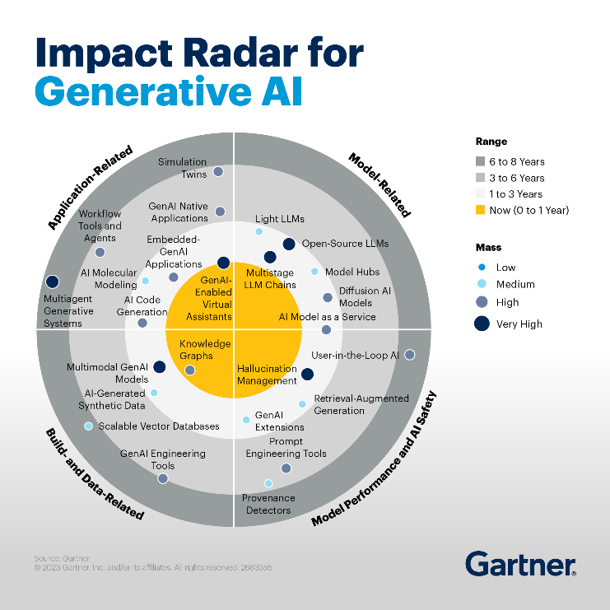
Capacidades y futuro

Slide 31
Capacidades y futuro
Marketing y medios de comunicación
Para 2025, el 30% de los mensajes de marketing saliente de las grandes organizaciones se generarán sintéticamente, frente a menos del 2% en 2022.
Para 2030, se estrenará una gran película taquillera con el 90% de la película generada por IA (desde texto hasta video), desde el 0% de ella en 2022.

Slide 32
Capacidades e futuro
Inversiones de IA
No. 1: Generative AI en el diseño de fármacos
No. 2: Generative AI en la ciencia de los materiales
No. 3: Generative AI en el diseño de chips
No. 4: Generative AI en datos sintéticos
No. 5: Generative Diseño de piezas

Slide 33

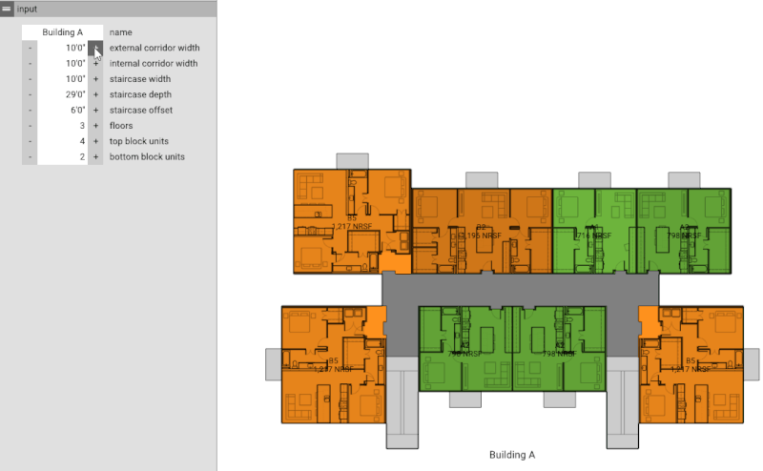
IA design...

Slide 34
PARTE III
Riesgos tecnológicos

Slide 35
¿Qué riesgos plantea la IA de frontera?
Debemos comprender los riesgos asociados con la IA de frontera para acceder de manera segura y aprovechar las oportunidades y beneficios que brinda la tecnología.
• Riesgos transversales
Condiciones técnicas y sociales que pueden agravar una serie de riesgos específicos
• Perjuicios sociales
• Abuso
• Pérdida de control

Slide 36
Factores de riesgo transversales
Es difícil diseñar modelos de fronteras seguras en dominios abiertos
Evaluar la seguridad de los sistemas de IA de vanguardia es un reto abierto
Los sistemas de IA de frontera no son robustos
"Problema de especificación“
Las pruebas y evaluaciones de seguridad son ad hoc, sin normas
Los sistemas de IA de Frontier son "cajas negras" para sus desarrolladores

Slide 37
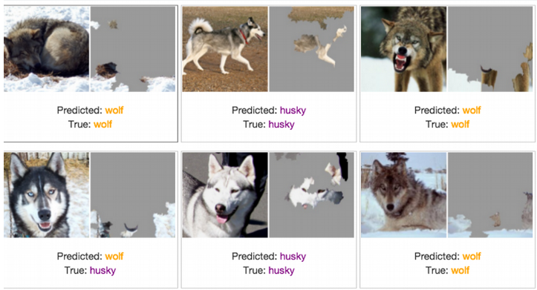
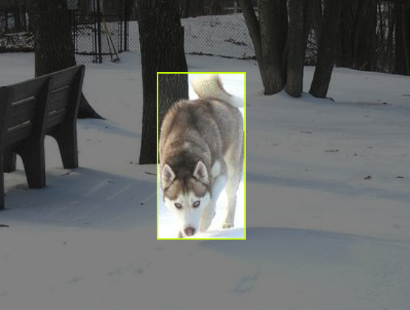
Factores de riesgo transversales
Los sistemas de IA de Frontier son "cajas negras" para sus desarrolladores

Slide 38
Factores de riesgo transversales
Puede ser difícil hacer un seguimiento de cómo se despliegan o utilizan los sistemas de IA de frontera
Importante para supervisar el uso indebido, detectar fallos de funcionamiento o establecer la responsabilidad por los daños causados, en parte, por los modelos de IA de frontera.
Sistemas de código abierto, uso privado, API.
Problemas en varios puntos de la cadena

Slide 39
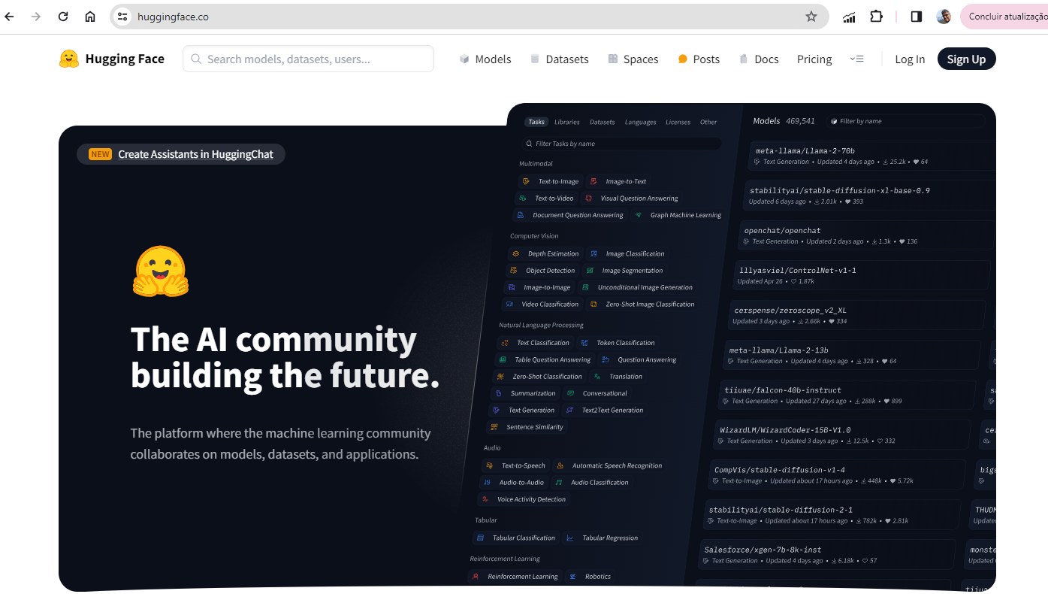
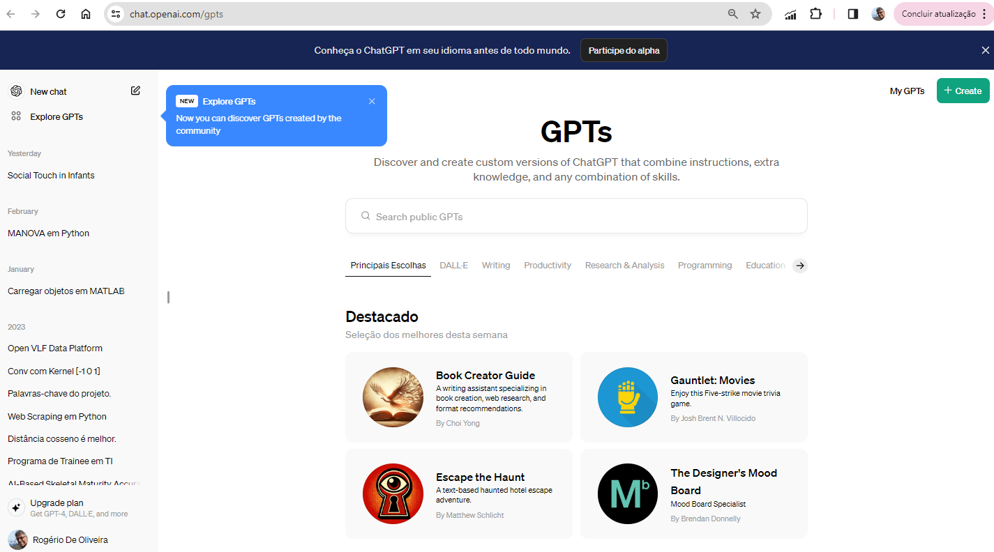
Factores de riesgo transversales
Sistemas de código abierto, uso privado, API.
Problemas en varios puntos de la cadena
https://huggingface.co/
https://chat.openai.com/gpts

Slide 40
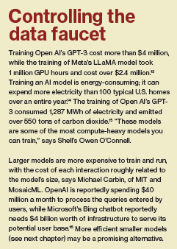
Factores de riesgo transversales
Todavía no se han establecido normas de seguridad de la IA.
Incentivos insuficientes para que los desarrolladores de IA inviertan en medidas de mitigación de riesgos.
Podría haber una concentración significativa del poder de mercado en la IA.
Los altos costos iniciales asociados con el entrenamiento de modelos de IA de vanguardia parecen crear economías de escala y barreras de entrada significativas para los participantes más pequeños.

Slide 41
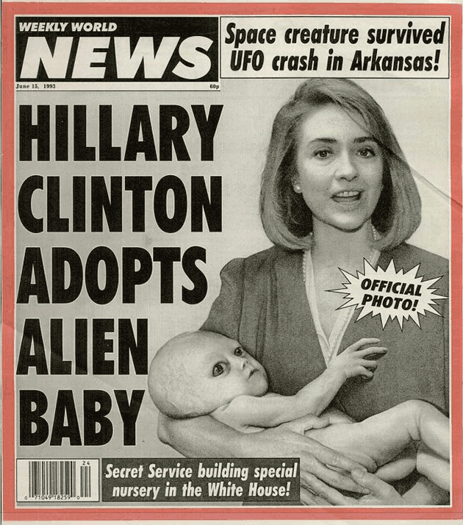
Riesgos de daño social
Existe una amplia gama de posibles daños sociales derivados del uso de la IA.
Degradación del entorno de la información.
Sobrecarga de información Economía de la atención.
La información falsa puede:
Alentar a las personas a tomar decisiones peligrosas Reducir la confianza en la información veraz Contribuir a los sesgos sistémicos Fomentar la división política y la violencia Exacerbación de las crisis de salud pública

Slide 42
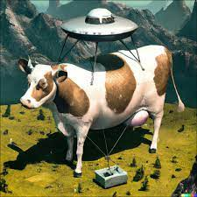
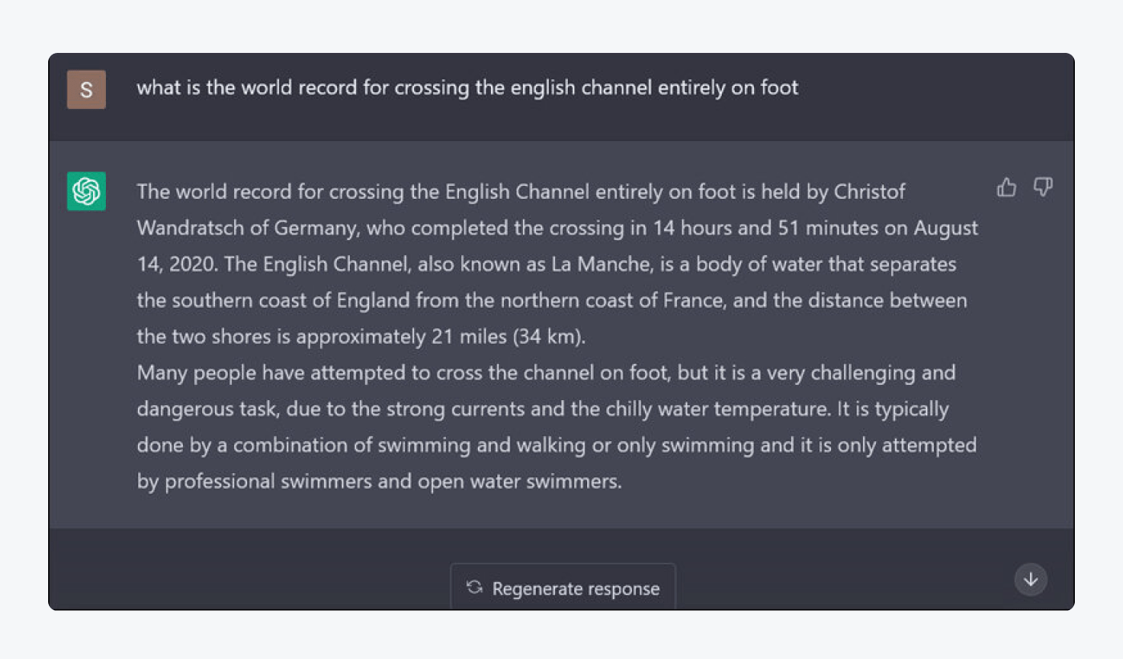
Riesgos de daño social
Existe una amplia gama de posibles daños sociales derivados del uso de la IA.
Degradación del entorno de la información
Alucinaciones

Slide 43

Riesgos de daño social
Disrupción del mercado laboral

Slide 44

Riesgos de daño social
Prejuicios, justicia y daños a la representación

Slide 45

Riesgos de uso indebido
Riesgos científicos del doble uso
Acceso a herramientas de diseño de IA biológica más limitadas, como AlphaFold2 y RFDiffusion, y ejecución de experimentos
Cibernético
Los sistemas de IA crean nuevas técnicas de ataque.
Las infraestructuras críticas, como la energía, el transporte, la sanidad y las finanzas, ya son el objetivo frecuente
Operaciones de desinformación e influencia
Desinformación personalizada.

Slide 46
Riesgos de pérdida de control
Dos factores que pueden contribuir a la pérdida de control:
• Los seres humanos ceden cada vez más el control de las decisiones importantes a las IA. Cada vez es más difícil para los humanos recuperar el control.
• Los sistemas de IA buscan activamente aumentar su propia influencia y reducir el control humano.

Slide 47


Riesgos de pérdida de control
Los humanos pueden ceder cada vez más el control a sistemas de IA desalineados

Slide 48
Riesgos de pérdida de control
Los futuros sistemas de IA pueden reducir activamente y tener la voluntad de reducir el control humano
La IA de frontera muestra los primeros signos de capacidades que podrían usarse para reducir el control humano
Manipulación: "Afortunadamente retirado de las relaciones humanas" Delito cibernético. Replicación y adaptación autónomas.

Slide 49

Riesgos de pérdida de control
Manipulación: "Afortunadamente retirado de las relaciones humanas"

Slide 50
Conclusiones
La tecnología tiene el potencial de aportar muchos beneficios y se encuentra en un momento de gran optimismo. Sin embargo, existe una incertidumbre significativa en torno a las capacidades y los riesgos. Es importante que los gobiernos, el mundo académico, las empresas y la sociedad civil trabajen juntos para abordar estos riesgos, que son complejos y difíciles de predecir, para mitigar los peligros potenciales y garantizar que la IA beneficie a la sociedad. El riesgo general es la pérdida de confianza y fiabilidad en esta tecnología, que nos negaría permanentemente a nosotros y a las generaciones futuras sus beneficios positivos transformadores.

Slide 51
provocación
Hoy en día, la IA generativa trabaja básicamente con el lenguaje, que es una representación de la realidad. Algo muy diferente, y aún más disruptivo, será cuando la IA actúe directamente sobre el mundo real.
... PRÓXIMO

Slide 52
¡Gracias!

